Slide 1
Gestión de personas II
Impulsando el desarrollo del Talento en las organizaciones- 2023

Slide 2
Fundadora de Nauttes,
Consultora de Transformación de Cuturas Organizativas
a través de las Personas. Coach de Directiv@s en proceso
de cambio.

Slide 3
Expectativas del itinerario

Slide 4
Itinerario formativo: Gestión de Personas II
Vamos a recorrer el proceso de desarrollo de personas desde los distintos aspectos de la Experiencia del Emplead@ y poniendo foco en la parte de Desarrollo de Talento donde se profundizará en aspectos claves como liderazgo, feedback, comunicación y nuevos modelos de gestión del talento donde la diversidad, la inclusión y generar entornos de confianza serán importantes palancas de cambio.

Slide 5
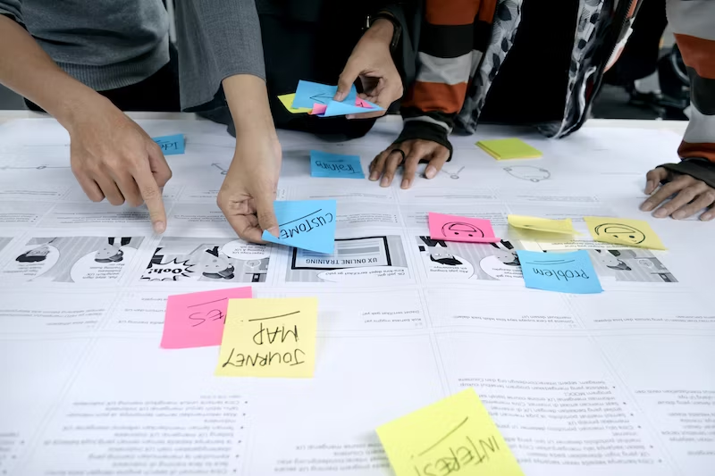
Itinerario formativo: Gestión de Personas II
Experiencia del emplead@ y nuevas formas de trabajar.
Objetivo: conocer la importancia de la experiencia del empleado para elaborar planes de desarrollo y conseguir que las personas se sientan parte de la organización.
Se llevarán a cabo dos sesiones para poder profundizar en este tema.

Slide 6
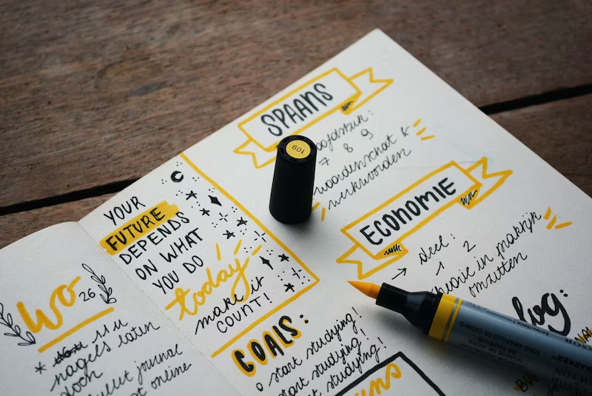
Itinerario formativo: Gestión de Personas II
2. Gestión por competencias y planes de carrera.
Objetivo: Trabajaremos en el modelo de gestión por competencia, descubriendo herramientas y fórmulas que nos permita identificar las competencias necesarias para nuestra organización.
Del mismo modo en una segunda sesión elaboraremos y conoceremos los modelos de desarrollo de carrera para comenzar con planes de acción útiles para el crecimiento de nuestras personas y equipos..

Slide 7
Itinerario formativo: Gestión de Personas II
3. Comunicación y feedback
Objetivo: trabajaremos en estas dos últimas sesiones sobre la importancia de la comunicación y el feedback a la hora de desarrollar a las personas.
Descubriremos herramientas que nos van a ayudar a crecer como líderes de personas y trabajaremos el autoconocimiento.
Indagaremos sobre las distintas técnicas de feedback, sobre los estilos de comunicación y sobre la importancia de los nuevos modelos de liderazgo.

Slide 8
¿Nos conocemos?
https://jamboard.google.com/d/1xIYea5BXAwjXMI4RWq4VIMr1CFtHoidsB-ggl6arzr0/edit?usp=sharing

Slide 9
EXPERIENCIA DEL EMPLEAD@ Y NUEVAS FORMAS DE TRABAJAR

Slide 10
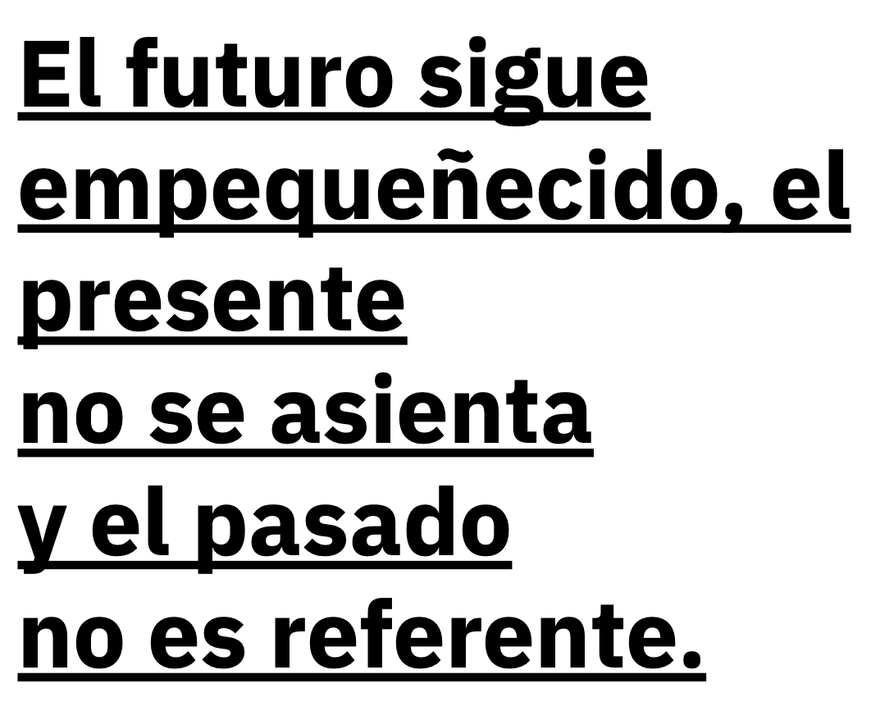
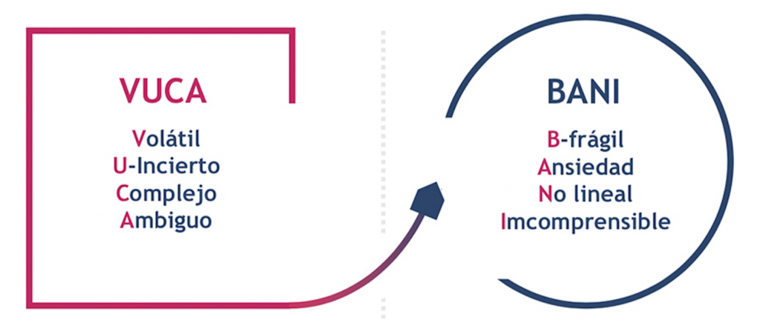
CONTEXTO

Slide 11
CONTEXTO
“ En España, la Guía Hays del Mercado Laboral 2022 señala que el 77% de los Españoles cambiarían de empleo si pudieran, y el 68% de ellos confiesa que está buscando otro trabajo de forma activa”

Slide 12
CONTEXTO

Slide 13
Y AHORA QUÉ?
UNA DE LAS CLAVES ES VOLVER A LOS ORÍGENES, RESCATAR NUESTRO PROPÓSITO Y VALORES PARA CONECTAR A TODAS LAS PERSONAS CON ELLO

Slide 14
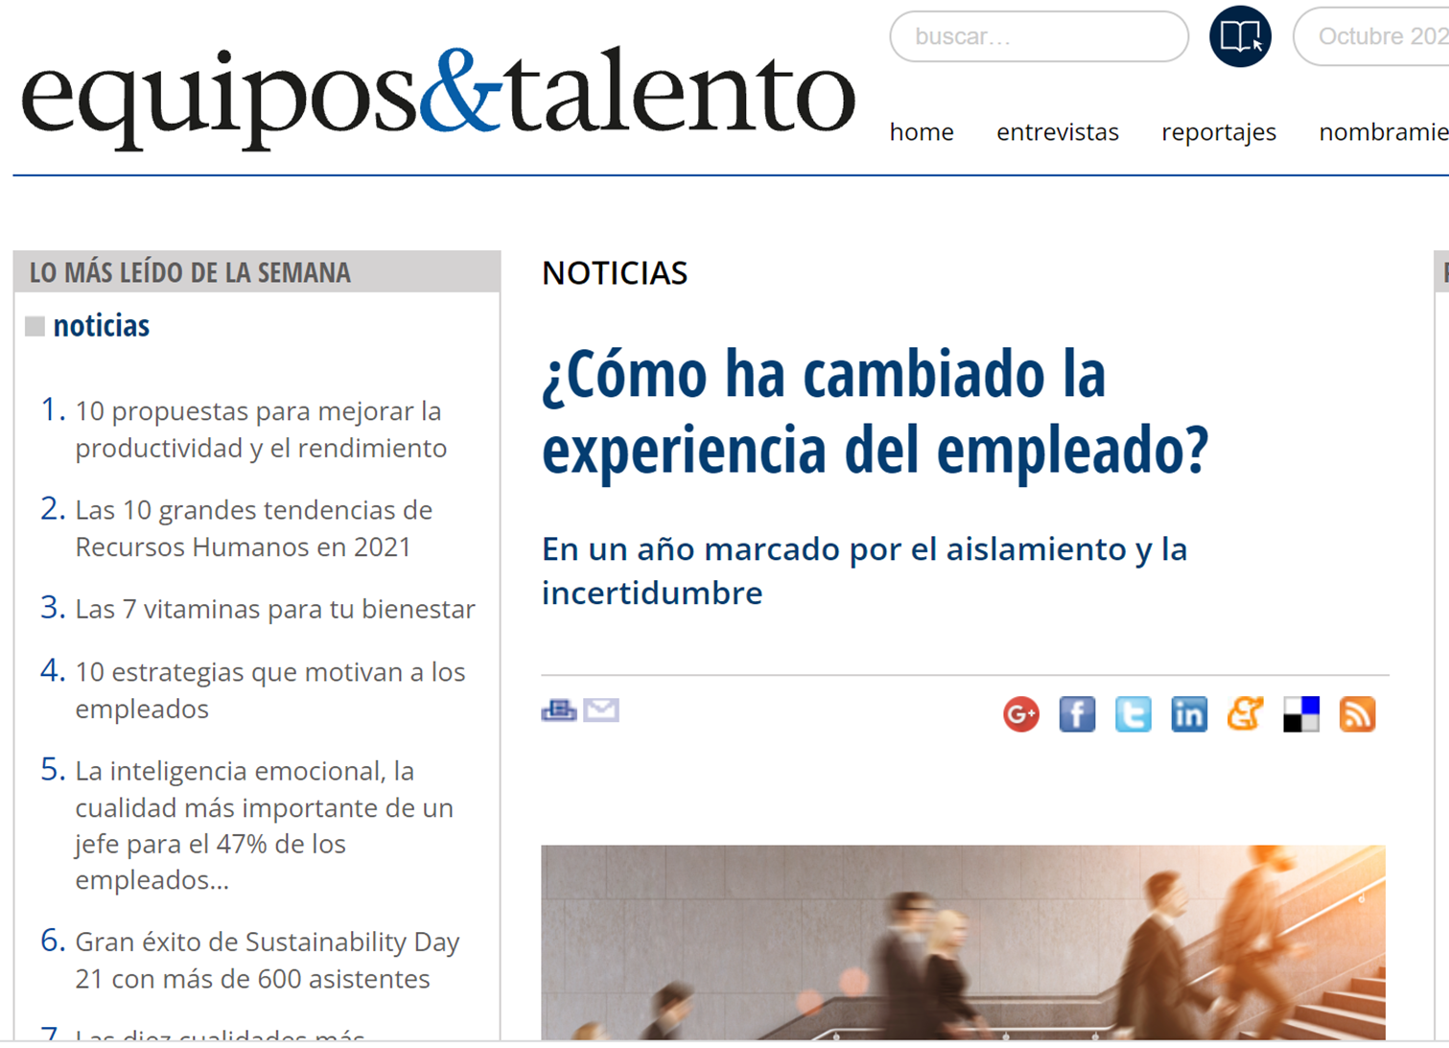
¿QUÉ ENTENDEMOS POR EXPERIENCIA DE EMPLEAD@?

Slide 15
¿Qué entendemos como Experiencia del emplead@?
https://jamboard.google.com/d/1xIYea5BXAwjXMI4RWq4VIMr1CFtHoidsB-ggl6arzr0/viewer?f=1

Slide 16
DEFINICIÓN DE EX
La experiencia del emplead@, o EX, es todo lo que experimenta un emplead@ al interactuar con la organización, desde los servicios que se le ofrecen, la relación con la cultura y el liderazgo, pasando por la experiencia con el entorno laboral digital y físico… e impacta a tod@s: emplead@s en activo, managers, candidat@s e incluso ex-emplead@s...

Slide 17
¿CÓMO SE DISEÑA LA EX?
Cada emplead@ que forma parte de la organización vive su
experiencia laboral como un viaje, desde el momento en que
descubre hasta el momento en que se va de ella.
Este viaje se puede plasmar gráficamente, mapeando así la
experiencia de emplead@ dentro de la organización, a partir de
los momentos clave de su vivencia. La posterior valoración
de cada uno de estos hitos nos dará una foto
de la Experiencia de Empleado (EX) actual, así como una
base sólida sobre la que trabajar.

Slide 18
El viaje de la experiencia del Empleado

Slide 19
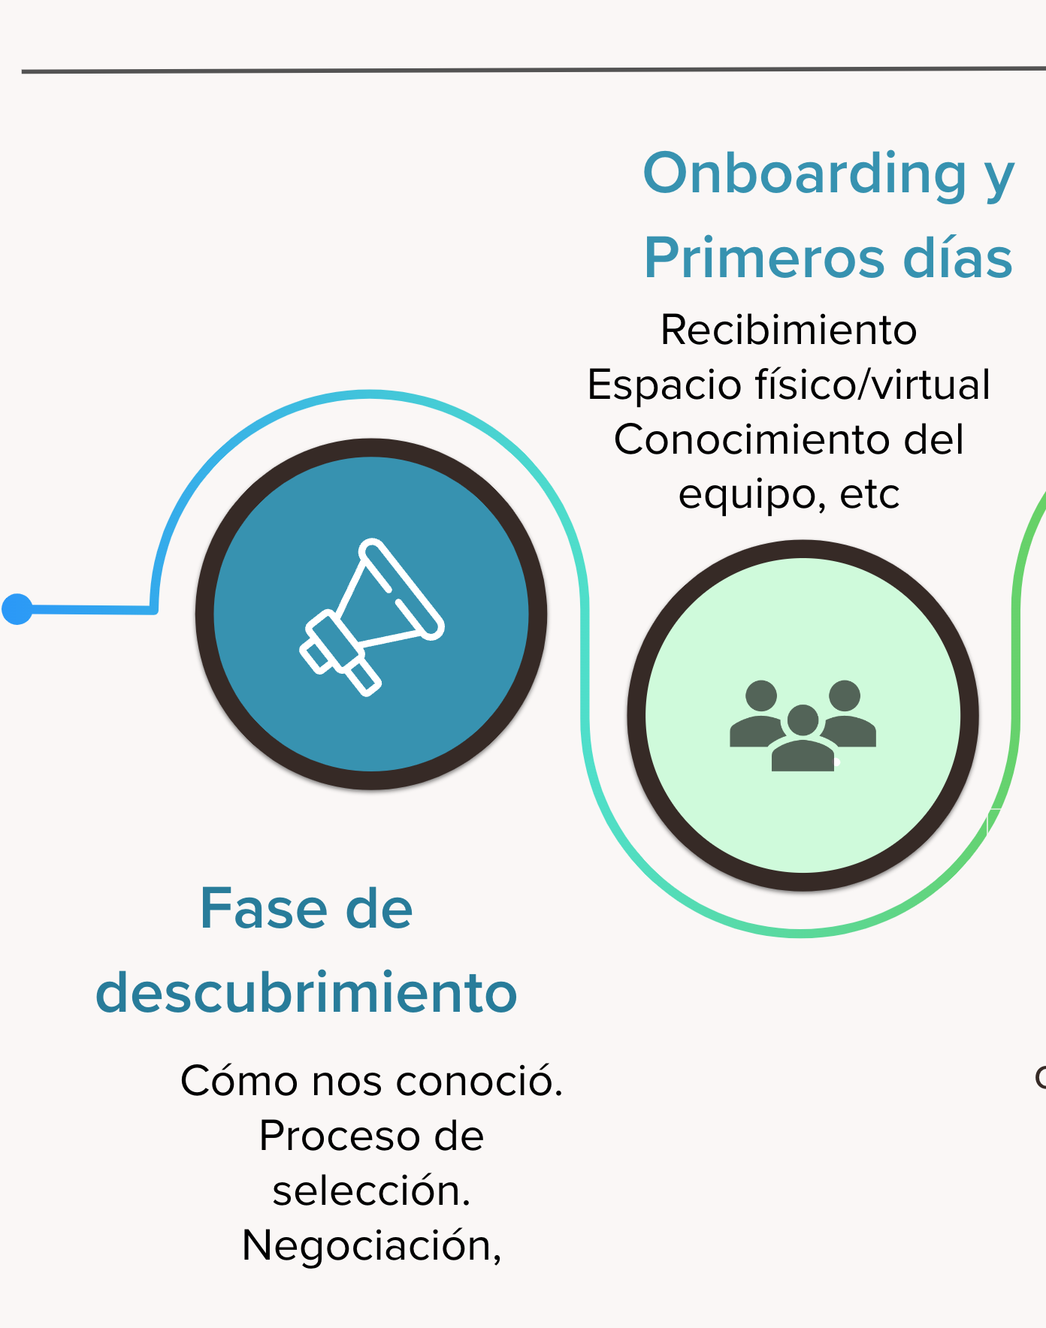
El viaje de la Experiencia del Emplead@
https://jamboard.google.com/d/1xIYea5BXAwjXMI4RWq4VIMr1CFtHoidsB-ggl6arzr0/viewer?f=2

Slide 20
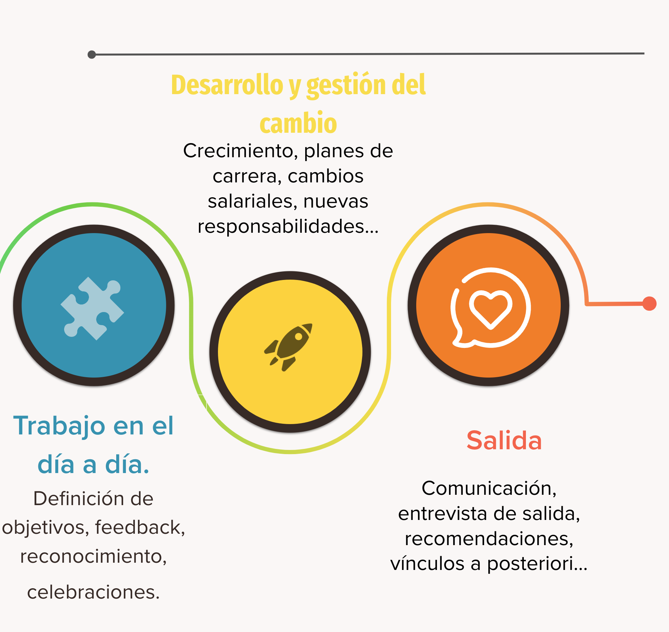
El viaje de la Experiencia del Emplead@
https://jamboard.google.com/d/1xIYea5BXAwjXMI4RWq4VIMr1CFtHoidsB-ggl6arzr0/viewer?f=2

Slide 21
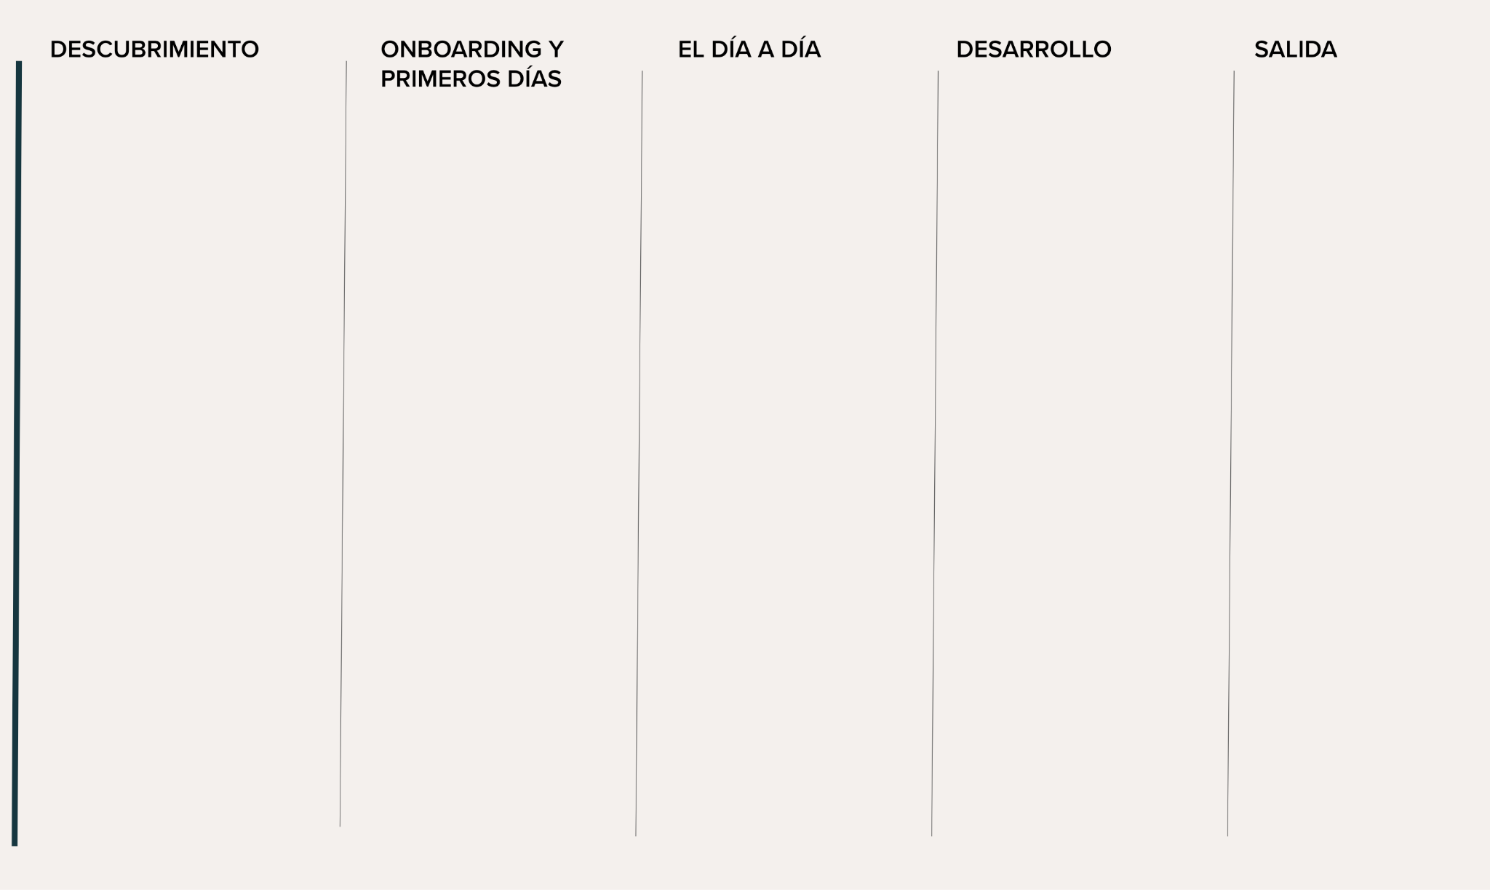
JOURNEY MAP

Slide 22
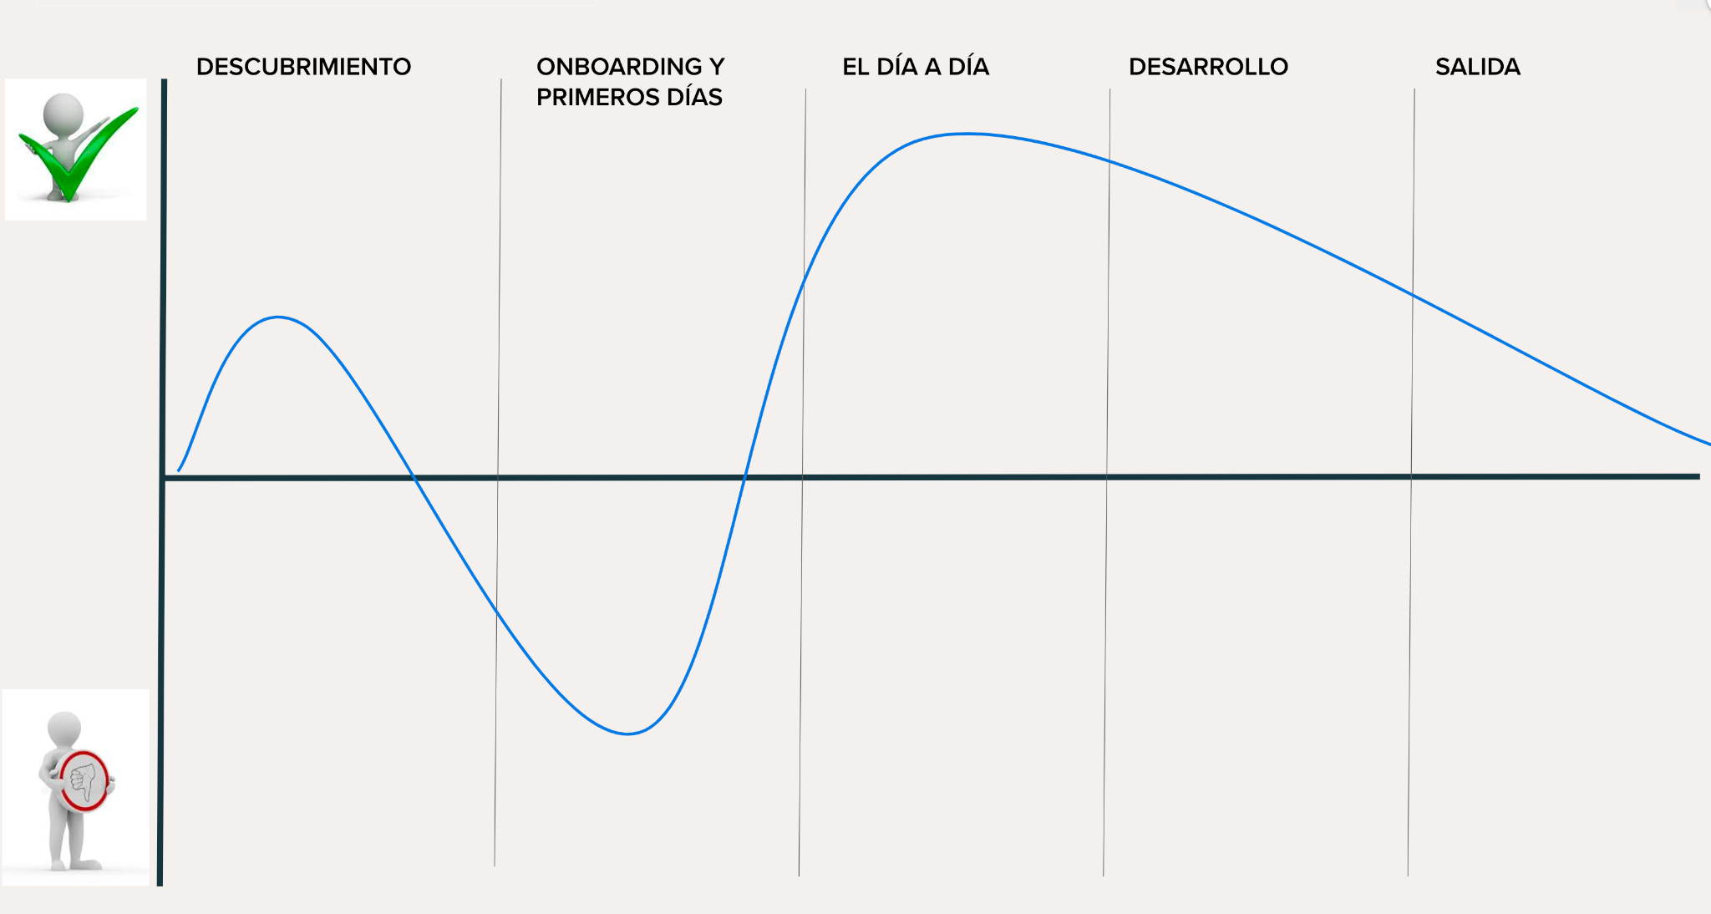
JOURNEY MAP

Slide 23
¿QUÉ NOS LLEVAMOS HASTA AQUÍ?

Slide 24
Para llevar a nuestras organizaciones
Diseña un mapa de ruta de tu organización (específica las fases que quieres añadir)
Reúne a un pequeño grupo clave al menos una hora y media
Señalar aspectos positivos y mejoras de cada una de las fases
Priorizar aquellos aspectos donde podéis poner el foco y que impacte en la organización y las personas

